Slide 1


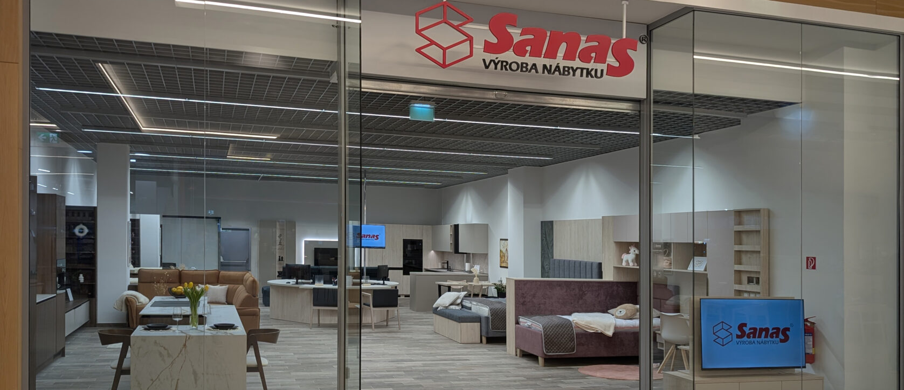


Road Tour 2026
v spolupráci so
07. mája 2026, 09:00 – 12:00 hod.
Sanas showroom, 1. posch., OC Novum, Prešov
Spoločnosti Sanas, tradičný slovenský výrobca nábytku, a Kronospan, ako silní partneri, spoločne organizujú podujatie Kronospan Road Tour 2026 určené pre architektov, interiérových dizajnérov a developerov. Podujatie sa bude konať v dizajnových priestoroch nového showroomu Sanas v OC Novum v Prešove a ponúkne inšpiratívne stretnutie plné noviniek, trendov a praktických ukážok z oblasti materiálov a nábytkového dizajnu. Pozvaní účastníci sa môžu tešiť na prezentácie nových kolekcií Kronospan, odborné diskusie, networking s profesionálmi z odboru a možnosť konzultovať svoje projekty priamo s odborníkmi. Kronospan Road Tour je výbornou príležitosťou na získanie nových nápadov a vytvorenie cenných pracovných kontaktov v príjemnom a tvorivom prostredí.
Viac sa o nás dozviete na www.kronospan.sk a www.sanas.sk!
(!) RVSP: Prosíme Vás obratom potvrdiť svoju účasť.
Marián Hriňo, Kronospan ambassador, m.hrino@kronospan.sk, +421 905 882 447
Peter Jendrichovský, Ph.D., obchodný riaditeľ, peter.Jendrichovsky@sanas.sk, +421 915 909 951
Na evente sa zoznámite aj s...
Spoločnosť LC Manager, s.r.o., ktorá pôsobí na trhu pod značkou Dormisan, sa špecializuje na riešenia pre kvalitný spánok s dôrazom na prepojenie dizajnu, ergonómie a funkčnosti. Pre architektov predstavuje spoľahlivého partnera pri tvorbe moderných interiérov, kde zohráva komfort a zdravé bývanie čoraz dôležitejšiu úlohu.
Viac informácii: www.dormisan.sk
Spoločnosť Elmax, a.s., ktorá pôsobí na trhu aj prostredníctvom značky Kluge, sa zameriava na moderné spotrebiče do domácnosti s dôrazom na kvalitu, spoľahlivosť a nadčasový dizajn. Pre architektov predstavuje silného partnera pri navrhovaní kuchýň a obytných priestorov, kde sa technológia prirodzene prepája s estetikou interiéru.
Viac informácii: https://www.elmax.sk/

